Slide 1
CH 1
CH1. 1계 상미분방정식
Ch. 1 1계 상미분방정식
1계상미분방정식
: 미지함수의 1계 도함수 y’ 만을 포함하는 상미분방정식
( x (또는 t)의 함수, 상수뿐만 아니라 y자체를 포함하기도 한다. )
1계 상미분방정식의 해법 소개
변수분리형 상미분방정식
완전상미분방정식
선형상미분방정식

Slide 2
1.1 기본 개념. 모델링
1-1
미분방정식(Differential Equation)
: 미지함수(Unknown function)의 도함수(Derivative)를 포함하고 있는 방정식.
‘미분방정식을 푼다’함은 이 미지함수(y(x))를 찾는 것 (결정하는 것)을 뜻함.
주어진 x (또는 t)의 함수, 상수뿐만 아니라 y자체를 포함하기도 한다.)
상미분방정식
(Ordinary Differential Equation: ODE)
미분방정식
(Differential Equation)
편미분방정식
(Partial Differential Equation: PDE)
* 상미분방정식(Ordinary Differential Equation)
: 독립변수(Independent Variable)가 1개인 미분방정식.
(미지함수의 1계 또는 고계 도함수들과
<Ex>
* 편미분방정식(Partial Differential Equation)
: 2개 이상의 독립변수를 가진 미지함수의 편도함수들을 포함하는 미분방정식(12장에서 다룸)
<Ex>

Slide 3
1-1
계(Order) : 미분방정식에 포함된 도함수 중 제일 많이 미분된 숫자
Ex. 1계 상미분방정식
2계 상미분방정식
3계 상미분방정식
1계 상미분방정식(First-order ODE)
: 미지의 함수 y와 도함수 y’, 그리고 변수 x의 함수로만 구성됨
양함수 형태(Explicit Form) :
음함수 형태(Implicit Form) :

Slide 4
1-1
해(Solution) : 도함수가 존재하고 미분방정식을 만족시키는 함수
일반해(General Solution): 임의의 (적분)상수C를 포함하는 해.
따라서 무한히 많은 해곡선의 모임이 됨.
해
(Solution)
특수해(Particular Solution): 적분상수C의 각각의 값에 대해
한 개의 곡선이 대응됨. 따라서 특정조건에 의한 특정값을 ``````````상수에다 넣어 얻어진 하나의 해.
특이해(Singular Solution): 일반해로 표현 불가능한 해,
즉 일반해로부터 얻을 수 없는 해-연습문제 1장1절16번
Ex.(연습문제 1.1-#16) 상미분방정식
일반해 : (1차 직선들)
< 검증: 아직 미분방정식을 푸는 법은 배우지 않았지만
이 y가 주어진 미방의 한 해가 됨을 검증하는 것은 그리 어렵지 않다.
특수해 : (하나의 1차직선: 위 일반해에서 c=2 인 경우)
특이해 : (포물선 – 위 일반해로부터는 얻을 수 없는 해이나
분명 주어진 미방의 해임에는 틀림없다.

Slide 5
1-1
모델링(Mathematical Modeling, 모형화)
: 물리적인 시스템 등을 수학적인 모델(함수, 방정식, 미분방정식 등)로
표현하는 것
모델화의 전형적인 단계
1단계 물리적 상황(물리적 시스템)에서 수학적 모델 설정(미분방정식을 세움)
2단계 수학적 방법에 의한 풀이 : 이용 가능한 풀이 방법에 대한 탄탄한 지식과
충분한 이해가 요구되는데, 직접 풀든 또는 컴퓨터를 이용하여 풀든
문제해결을 위한 방법을 각자 선택해야 한다.
3단계 결과의 물리적 해석

Slide 6
1-1
Mathematical Modeling 의 예 ( Radioactivity. Exponential Decay)
<Ex. 5> 0.5g(gram)으로 주어진 방사능 물질의 양이 시간이 경과한 후에 얼마나 남아 있겠는가?
Physical Information(물리적 정보):
실험에 의하면 방사능 물질은 매순간에 현재의 양에 비례하는 속도로 분해된다.
< Sol >
Step 1. Setting up a mathematical model of the physical process
(물리적 과정의 수학적 모델(미분방정식) 설정)
분해속도는 현재의 양에 비례:
초기 조건 :
Step 2. Mathematical solution(수학적 해법)
일반해 :
이제 c를 결정하기 위해 초기조건을 적용하면 :
결과의 검토 :
Step 3. Interpretation of result (결과의 해석)
주어진 초기 양에서 출발하여 -k(비례상수, 물질의 종류에 따라 다름)가 음수이기
때문에 시간에 따라 감소한다.

Slide 7
1.3 분리가능 상미분방정식. 모델링
1-3
분리가능 방정식(Separable Equation : 변수분리형 방정식)
: 미분방정식의 왼쪽은 y, 오른쪽은 x만으로 구성되도록 대수적 조작 가능한 형태
(1)
변수분리법(Method of Separating Variables)
: 미분방정식의 양변을 x 에 관하여 적분하면
변수분리한 식의 왼쪽은 y, 오른쪽은 x 로 적분한 결과가 나옴
(f 와 g가 연속함수이면 적분가능하므로 위 적분들이
존재하게 되어, 그것이 (1)의 일반해가 된다.)
이와 같은 상미방풀이법을 변수분리법(Method of separating variables)이라고 한다.
변수분리를 할 경우 양변을 적분하여 쉽게 해를 구할 수 있음.

Slide 8
1-3
Ex. 1 미분방정식 을 풀어라.
(변수분리형)
(적분)
(정리)

Slide 9


1-3
확장방법(Reduction to Separable Form, 변수분리형 형태로의 변환)
변수분리형은 아니지만 치환을 통해 변수분리형으로 만들 수 있는 경우:
(1) 형태 : 이 상태로는 변수분리가 되지 않으므로 다음과 같이 새로운 함수u를 도입한다.
Let$u=\frac{y}{x}$ . $( u는 x에 관한 함수 ∵y=y(x)이므로$)(u를 도입)
$Then y=ux. ⟹ y^{′}=u^{′}x+u⋅1$(변수분리형)
(적분)
$$∴준 미방$$

Slide 10
1-3
<Ex. 8> 을 풀어라.
<Sol> (2xy로 나눔)
(변수분리형)
(적분)
(정리)

Slide 11
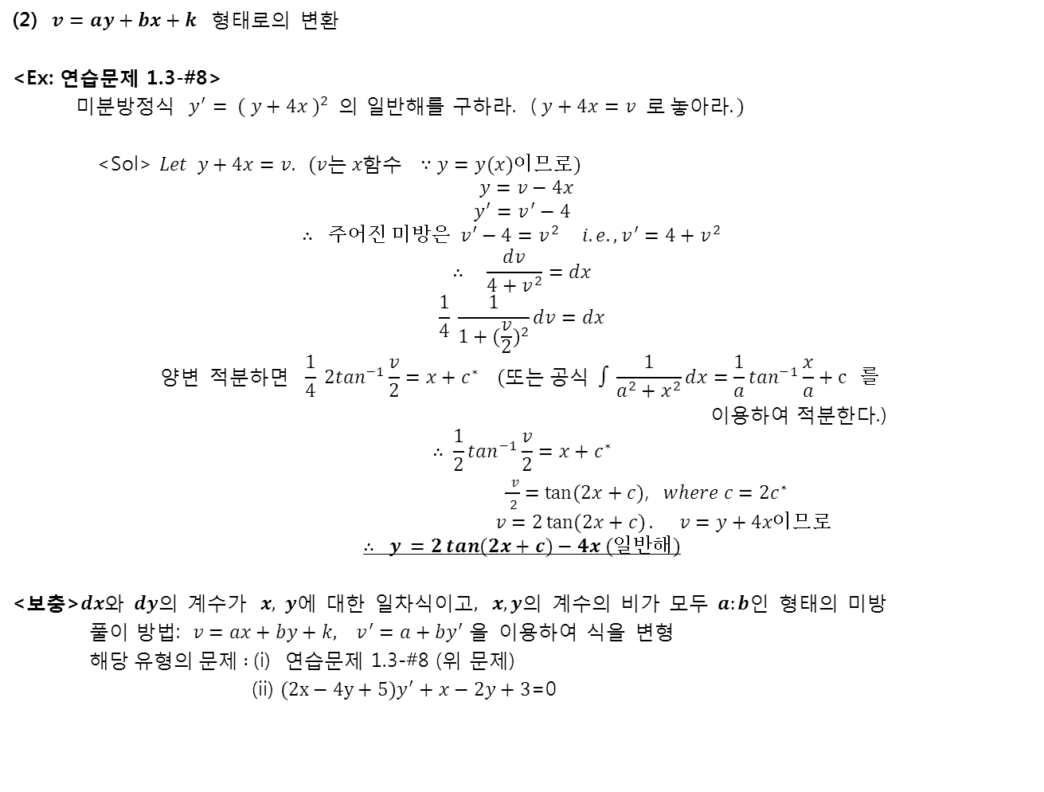
(2) $v=ay+bx+k 형태로의 변환$
<Ex: 연습문제 1.3-#8>
미분방정식 $y^{′}= {( y+4x )}^{2}$의 일반해를 구하라. ($y+4x=v 로 놓아라.)$
<Sol>$Let y+4x=v. (v는 x함수 ∵y=y(x)$이므로)
$$y=v−4x$$
$$y^{′}=v^{′}−4$$
$$∴ 주어진 미방은 { v}^{′}−4=v^{2} i.e., v^{′}=4+v^{2}$$
$$∴ \frac{dv}{4+v^{2}}=dx$$
$$\frac{1}{4} \frac{1}{1+{(\frac{v}{2})}^{2}}dv=dx$$
$$양변 적분하면 \frac{1}{4} 2\tan^{−1}\frac{v}{2}=x+c^{∗} (또는 공식 ∫\frac{1}{a^{2}+x^{2}}dx=\frac{1}{a}\tan^{−1}\frac{x}{a}+c 를$$
이용하여 적분한다.)
$$∴ \frac{1}{2}\tan^{−1}\frac{v}{2}=x+c^{∗}$$
$\frac{ v}{ 2}=tan⁡(2x+c)$, $where c=2c^{∗}$
$$v=2\tan{(2x+c)}. v=y+4x이므로$$
$$∴ y =2\tan{(2x+c)}−4x (일반해)$$
<보충>$dx와 dy의 계수가 x, y에 대한 일차식이고, x, y의 계수의 비가 모두 a:b인 형태의 미방$
풀이 방법: $v=ax+by+k, v^{′}=a+by^{′} 을 이용하여 식을 변형$
해당$유형의 문제 :$(i) 연습문제 1.3-#8 (위 문제)
(ii) $(2x−4y+5)y^{′}+x−2y+3$=0
Ans: 4x+8y+ln(4x-8y+11)=c

Slide 12
1.4 완전상미분방정식. 적분인자
1-4
완전미분방정식이기 위한 필요충분조건

Slide 13
완전미분방정식의 해법
Case 1)
(x에 대하여 적분)
또한
Case 2)
(y에 대하여 적분)

Slide 14
1-4
Ex. 1 을 풀어라.
Step 1 완전미분방정식인지 판별
Step 2 미분방정식의 해를 구함
이제 를 구하기 위하여 위 식을 y에 관하여 미분하면
Step 3 검증
: 완전미분방정식

Slide 15
1-4
Ex. 2 다음의 초기값 문제를 풀어라. (Solve the initial value problem.)

Slide 16
1-4
완전미분방정식 형태로 변환 (Reduction to Exact Form). 적분인자
완전미분방정식이 아닌 방정식에 어떤 함수 를 곱하여 완전미분방정식으로 만들어지면
이 를 적분인자 (Integrating Factor) 라고 한다.
<Ex. 3> 은 완전미분방정식이 아니다.
<Ex. 4> 위 미분방정식의 양변에 (적분인자)을 곱하면

Slide 17
1-4
적분인자 구하는 방법
완전미분방정식을 만드는 함수를 찾는 것은 매우 어렵다.
따라서 단 하나의 변수에만 의존하는 적분인자를 구해 보자!
[정리1] x만의 함수인 적분인자 F(x) 구하는 법 : (16)의 우변이 x만의 함수이면
[정리2] y만의 함수인 적분인자 구하는 법 : F(x) 를 구하는 것과 같은 방법으로

Slide 18
1-4
Ex. 5 정리 1 또는 2를 이용하여 다음의 미분방정식의 적분인자를 찾고 초기값 문제를 풀어라.
Step 1 완전미분방정식인지 판별
Step 2 적분인자 구하기
: 완전미분방정식이 아님
적용불가능
검증
일반해 구하기
일반해 :
Step 3 특수해 구하기 초기조건 적용
특수해
검증 구한 답이 주어진 방정식과 초기조건 만족하는지 대입해서 검증.
완전미분방정식
Step 4

Slide 19
1-4

